Slide 1

Jeg bestemmer
Medborgerskab – Tema 1

Slide 2
De 4 temaer
Tema 1 – Dag 1
Medborgerskab
Jeg bestemmer
Vi bestemmer
Med i samfundet
Indflydelse

Slide 3
Begrebskort
Tema 1 – Dag 1
Selvbestemmelse
Jeg bestemmer selv

Slide 4
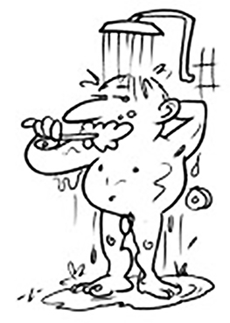
Begrebskort
Tema 1 – Dag 1
Bad og tandbørstning

Slide 5
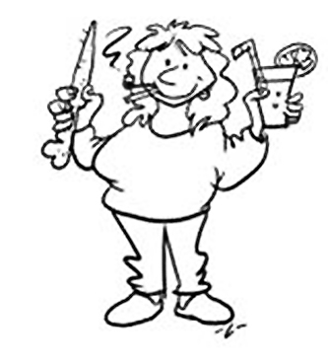
Begrebskort
Tema 1 – Dag 1
Mad, drikke og rygning

Slide 6
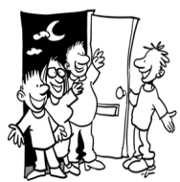
Begrebskort
Tema 1 – Dag 1
Besøg af venner

Slide 7
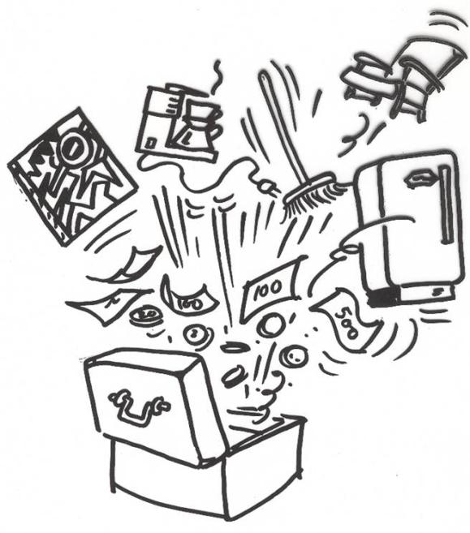
Begrebskort
Tema 1 – Dag 1
Penge

Slide 8
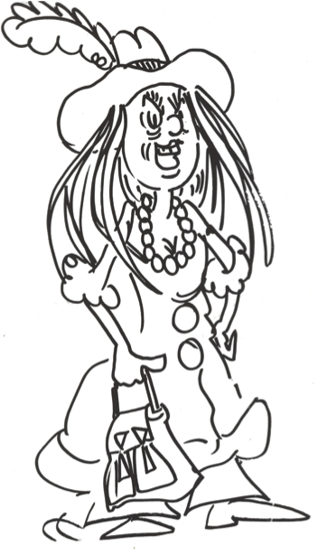
Begrebskort
Tema 1 – Dag 1
Tøj

Slide 9
Begrebskort
Tema 1 – Dag 2
Medbestemmelse
Jeg bestemmer sammen med andre

Slide 10
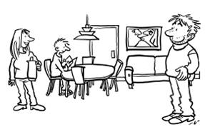
Begrebskort
Tema 1 – Dag 2
I fællesrum

Slide 11
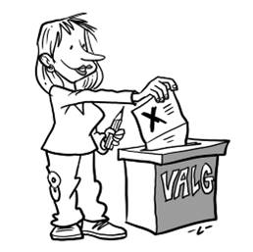
Begrebskort
Tema 1 – Dag 2
Valg

Slide 12
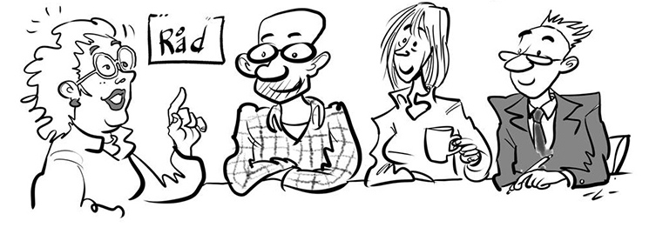
Begrebskort
Tema 1 – Dag 2
Sidder selv i brugerråd/beboerråd

Slide 13
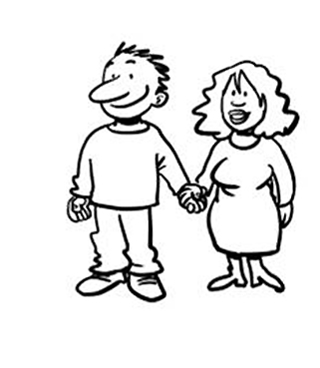
Begrebskort
Tema 1 – Dag 2
Med kæreste/venner

Slide 14
Begrebskort
Tema 1 – Dag 2
Indflydelse
Andre bestemmer, men jeg har indflydelse

Slide 15
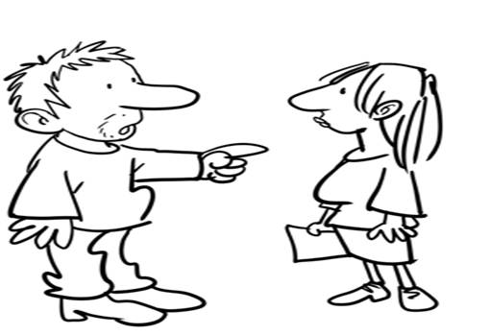
Begrebskort
Tema 1 – Dag 2
Møde med sagsbehandler

Slide 16
Begrebskort
Tema 1 – Dag 2
Brugerråd/beboerråd

Slide 17
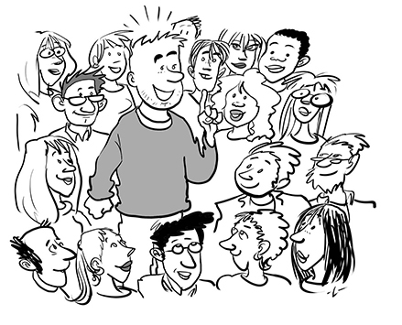
Begrebskort
Tema 1 – Dag 2
I større forsamlinger

Slide 18
Min bog
Tema 1 – Dag 2
Min bog

Slide 19
Min bog
Tema 1 – Dag 2
Min bog

Slide 20
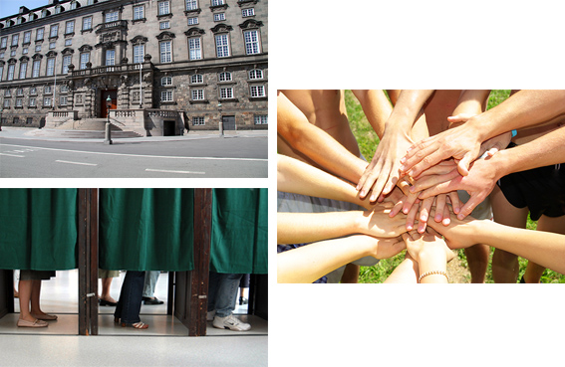
Begrebskort
Tema 1 – Dag 3
Medborgerskab

Slide 21
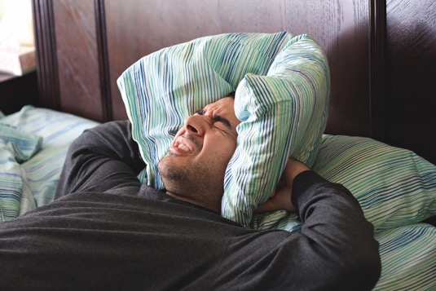
Rollespil
Tema 1 – Dag 3
Signe, Peter og Hassan bor i det samme bofællesskab.
Hassan og Signe sidder i fællesrummet og hører meget høj musik sent om aftenen. De har lyst til at høre musik hele natten.
Peter er på sit værelse og vil gerne sove, men det kan han ikke, fordi det larmer.

Slide 22
Rollespil
Tema 1 – Dag 3
Linda arrangerer et Melodi Grand Prix. Anna og Bo har meldt sig til at hjælpe med at holde Melodi Grand Prixet.
Linda siger til Anna, at hun og Bo skal være dommere til Melodi Grand Prixet.
Bo bliver rigtig glad for at skulle være dommer, og vil meget gerne være sammen med Anna.
Linda synes, det er en god idé, at Anna er dommer, for så er alle opgaverne fordelt mellem dem, der skal med til Melodi Grand Prixet. Linda tror Anna og Bo vil klare det godt.
Anna har ikke lyst til at være dommer, men kan ikke lide at gøre Bo og Linda kede af det.

Slide 23
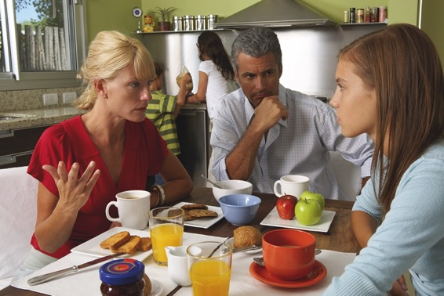
Rollespil
Tema 1 – Dag 3
Tine sidder og snakker sammen med sin mor og far. Tine fortæller, at hun vil have en tatovering.
Tines mor vil ikke have, at Tine får en tatovering – hun er bange for, at Tine vil fortryde, og synes ikke, det er pænt.
Tines far vil ikke have, at Tine får en tatovering – han synes, det er pinligt, at hans datter går rundt med en stor tatovering, og han er bange for, at andre vil grine af hende og synes, hun ser grim ud.
Tine synes, det er rigtig flot med en tatovering, og har længe tænkt på, at hun gerne selv vil have en.

Slide 24

Begrebskort
Tema 1 – Dag 4
Rettigheder

Slide 25

Begrebskort
Tema 1 – Dag 4
Rettigheder

Slide 26
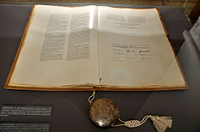
Grundloven
Tema 1 – Dag 4
Grundloven
Grundloven er Danmarks vigtigste lov.
Her står de grundlæggende regler for samfundet.
I Grundloven står der fx, at alle har ret til at sige det,
de mener, og til at gøre, hvad de vil, så længe det ikke
er ulovligt.

Slide 27

Handicapkonventionen
Tema 1 – Dag 4
Handicapkonventionen
FN’s konvention om rettigheder
for personer med handicap.
FN=Forenede Nationer.
Forening for alle verdens lande.

Slide 28
Handicapkonventionen
Tema 1 – Dag 4
Handicapkonventionen
Danmark har sagt ja til at gøre,
som der står i konventionen.
Der står, at personer med
handicap skal have samme rettigheder og muligheder
som andre.

Slide 29
Handicapkonventionen
Tema 1 – Dag 4
Handicapkonventionen
Fx har personer med handicap
ret til at bestemme over deres
egne penge.
Fx skal personer med handicap
have mulighed for at få hjælp
og støtte.

Slide 30
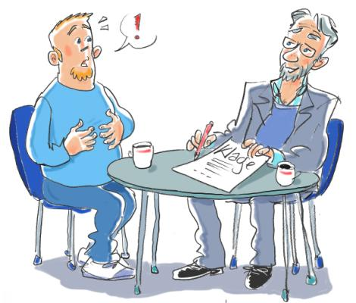
Klagemuligheder
Tema 1 – Dag 4
Klage
Du kan klage over en beslutning, kommunen har truffet.
Det kan være, du ikke har fået
den hjælp, du har søgt om.
Du kan også klage over personalet
i kommunen, hvis du mener,
de har behandlet dig dårligt.
Ved at klage får du tjekket, om kommunens beslutning er korrekt.

Slide 31
Klagemuligheder
Tema 1 – Dag 4
Hvordan klager jeg
Du skal aflevere din klage til kommunen.
Du kan skrive eller fortælle til kommunen, at du klager.
Du kan bede andre om at hjælpe dig med at klage til kommunen.

Slide 32






Tip en 13’er - rettigheder
Tema 1 – Dag 4
 | Udsagn |  | Ja | Nej
1 | Har personer med handicap de samme rettigheder som personer uden handicap?
2 | Har du ret til at bestemme over dine egne penge?
3 | Har du ret til at gøre noget ulovligt?
4 | Har Danmark sagt ja til at overholde handicapkonventionen?
5 | Gælder handicapkonventionen i andre lande?
6 | Handler handicapkonventionen om rettigheder?
7 | Har du ret til at få julegaver?

Slide 33






Tip en 13’er - rettigheder
Tema 1 – Dag 4
 | Udsagn |  | Ja | Nej
8 | Har du ret til at sige, hvad du vil?
9 | Gælder Grundloven i andre lande?
10 | Gælder grundloven i Danmark?
11 | Kan du klage over noget kommunen har bestemt?
12 | Får man altid ret når man klager?
13 | Kan andre hjælpe dig med at klage til kommunen?

Slide 34
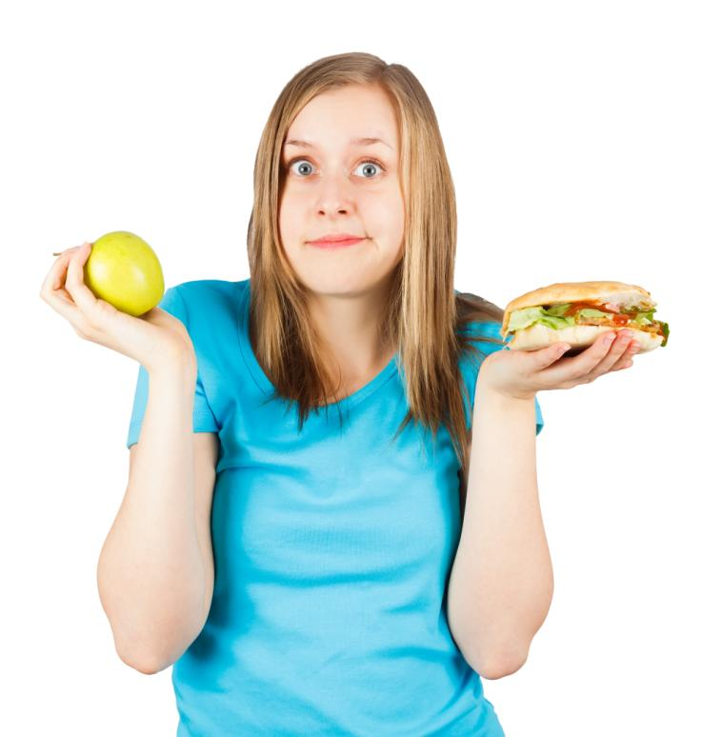
Begrebskort
Tema 1 – Dag 5
At vælge

Slide 35
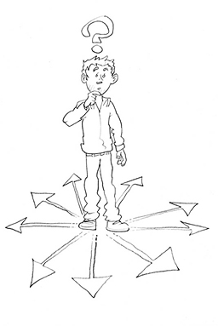
Begrebskort
Tema 1 – Dag 5
At vælge

Slide 36
Begrebskort
Tema 1 – Dag 5
At vælge

Slide 37
Model til at foretage et valg
Tema 1 – Dag 5
At vælge
Hvad du skal foretage et valg om
Hvilke valgmuligheder har du
Hvad er godt og dårligt ved valgmulighederne
Efter at have sammenlignet valgmulighederne vælger du én af dem – du tager et valg

Slide 38



Model til at foretage et valg
Tema 1 – Dag 5
Eksempel:
Skal jeg farve mit hår rødt?
Jeg bliver glad og smuk
Det koster penge
?

Slide 39

Model til at foretage et valg
Tema 1 – Dag 5
Eksempel:
Skal jeg tage i Tivoli?
Rutsjebanen er sjov
Det koster mange penge
?

Slide 40
Model til at foretage et valg
Tema 1 – Dag 5
At foretage et valg
Hvad skal jeg foretage et valg om?
_______________________
Hvad er godt?
1.
2.
Hvad er dårligt?
1.
2.
Mit valg:
_________________________

Slide 41
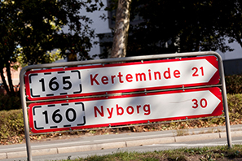
Situationskort
Tema 1 – Dag 5
At vælge
Du har modtaget to tilbud om et nyt arbejde og skal vælge
imellem dem. Det ene job ligger langt væk, men er det, du synes lyder mest spændende. Det andet job ligger tæt på,
hvor du bor. Det lyder også spændende, men ikke lige så meget som det andet.
Vælger du det job, der ligger langt væk og er mest spændende?
Eller vælger du det job, der ligger tæt på?
Hvad beslutter du?

Slide 42
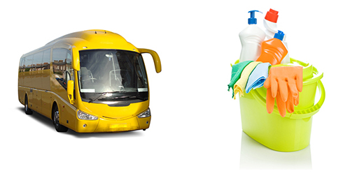
Situationskort
Tema 1 – Dag 5
At vælge
Du har lovet at gøre huset rent på lørdag, da der kommer gæster på søndag, og det er din tur. Men du er inviteret på tur med din kammerat hele lørdagen.
Tager du på tur? Eller gør du rent?
Hvad beslutter du?

Slide 43
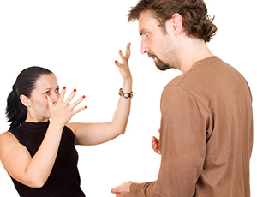
Situationskort
Tema 1 – Dag 5
At vælge
Du kommer ikke ud af det, med den person du bor
i bofællesskab med. Du vil gerne flytte.
Flytter du? Eller bliver du boende?
Hvad beslutter du?

Slide 44
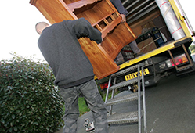
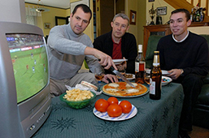
Situationskort
Tema 1 – Dag 5
At vælge
Din søster spørger, om du vil hjælpe hende med at flytte på lørdag. Det vil blive hårdt, og hun kan ikke gøre det selv.
Du siger, at du gerne vil hjælpe hende, men kommer så i tanke om, at der en fodboldkamp i fjernsynet med det hold, du er fan af, og du vil meget gerne se den kamp.
Vil du se kampen i fjernsynet? Eller hjælper du din søster?
Hvad beslutter du?

Slide 45

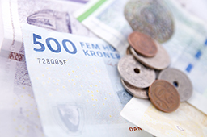
Situationskort
Tema 1 – Dag 5
At vælge
Du har sparet penge sammen til en dyr ferie. Mange fortæller dig, at det vil være spild af penge at bruge dem på ferien.
Tager du på ferie? Eller bliver du hjemme?
Hvad beslutter du?

Slide 46
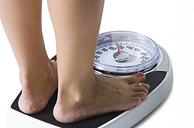

Situationskort
Tema 1 – Dag 5
At vælge
Du går forbi en isbutik og vil gerne have en stor isvaffel.
Du kommer i tanke om, at du er på slankekur.
Køber du isen? Eller køber du ikke isen?
Hvad beslutter du?

Slide 47
Rollespil
Tema 1 – Dag 5
At vælge
Du har lovet at gøre huset rent på lørdag, da der kommer gæster på søndag, og det er din tur. Men du er inviteret
på tur med din kammerat hele lørdagen. Du fortæller ham, du bor sammen med, at du gerne vil med på turen. Han synes, du skal gøre rent som lovet.

Slide 48
Rollespil
Tema 1 – Dag 5
At vælge
Du har sparet penge sammen til en dyr ferie. Mange fortæller dig, at det vil være spild af penge at bruge dem på ferien.
Du fortæller din far, at du vil af sted. Din far synes ikke,
du skal bruge penge på sådan en dyr ferie.

Slide 49
Rollespil
Tema 1 – Dag 5
At vælge
Du kommer ikke særlig godt ud af det, med hende du
bor i bofællesskab med. Du vil gerne flytte.
Du fortæller det til hende. Hun vil gerne have,
at du bliver boende.

